Slide 1
ContentHandler处理类

Slide 2

SAX解析
SAX解析技术处理上并不是一次性把整个XML文件装入内存，而是一边读一边解析。
需要自定义一个解析类继承DefaultHandler类，并且实现其中的回调方法，来完成数据的解析过程。
在程序运行的时候SAX引擎会扫描每一个XML标签，就是形如<item>这样的起始标记，接着会触发相应的回调方法完成解析过程。

Slide 3
SAX解析回调方法
startDocument
endDocument
startElement
endElement
characters
当遇到文档的开头的时候，调用这个方法，可以在其中做一些预处理的工作
和上面的方法相对应，当文档结束的时候，调用这个方法，可以在其中做一些善后的工作
当读到一个开始标签的时候，会触发这个方法
这个方法和上面的方法相对应，在遇到结束标签的时候，调用这个方法
这个方法用来处理在XML文件中读到的内容

Slide 4
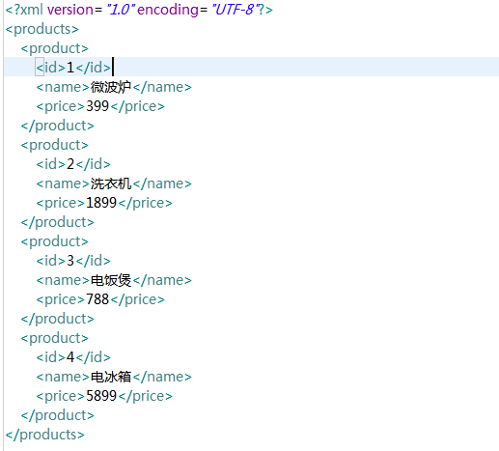
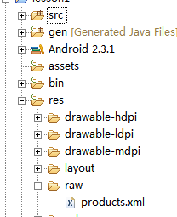
SAX解析案例
在res下创建raw目录在该目录下创建一个products.xml文件

Slide 5
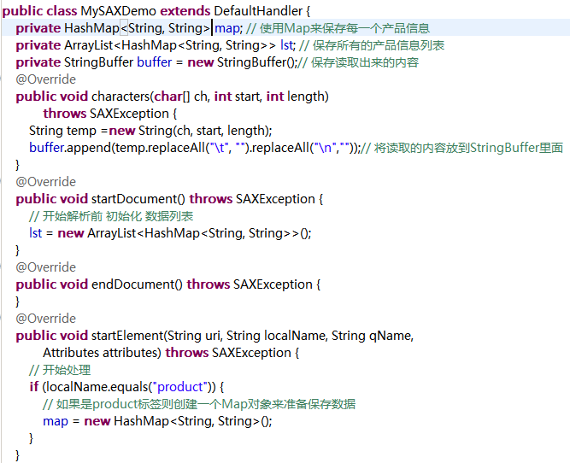
SAX解析案例

Slide 6
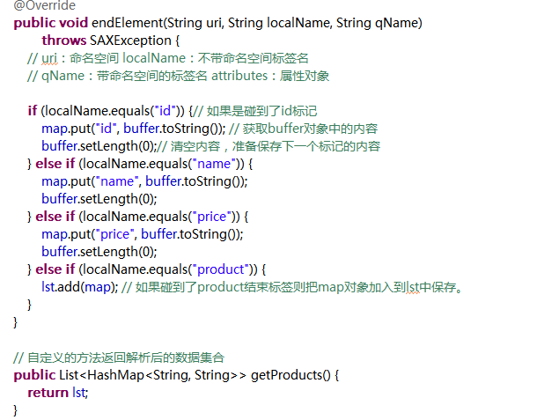
SAX解析案例

Slide 7
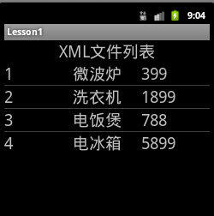
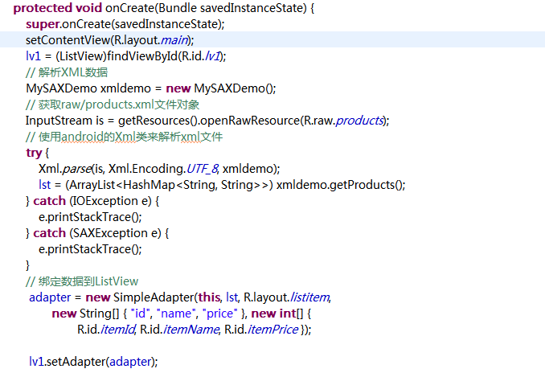
SAX解析案例

